Slide 1
第二節主要産業別に見る関西の特色
リーディング産業分析

Slide 2
太陽電池産業

Slide 5
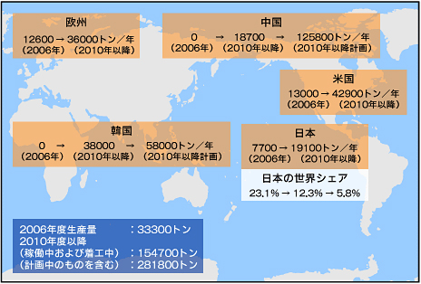

Slide 6
太陽電池生産量シェア推移

Slide 7
薄型テレビ産業

Slide 9
2008年第2四半期における世界テレビ市場のタイプ別シェア（出荷台数ベース）
順位 | 種別 | 08年Q２出荷台数（1000台） | 08年Q2市場シェア | 成長率（前期比） | 成長率（前年同期比）
1 | 液晶 | 23668 | 49.8% | 12% | 47%
2 | プラズマ | 3391 | 7.1% | 22% | 52%
3 | 有機EL | 1 | 0.0% | -35% | N/A
4 | CRT（ブラウン管） | 20388 | 42.9% | -8% | -16%
5 | リアプロジェクション | 96 | 0.2% | -28% | -85%
合計 |  | 47545 | 100% | 3% | 11%

